Slide 1
禽流感分析中的R
MSToolkit, Rweibo, html5vis 包的介绍
李舰(jli@mango-solutions.com)
周扬(yzhou@mango-solutions.com)

Slide 2
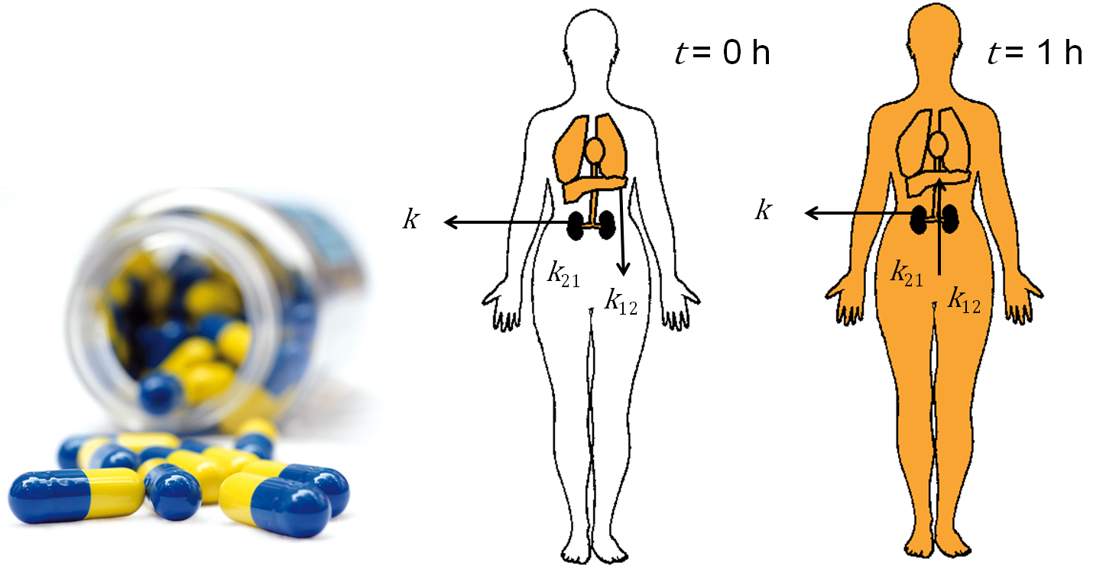
新药研发中的数学模型

Slide 3
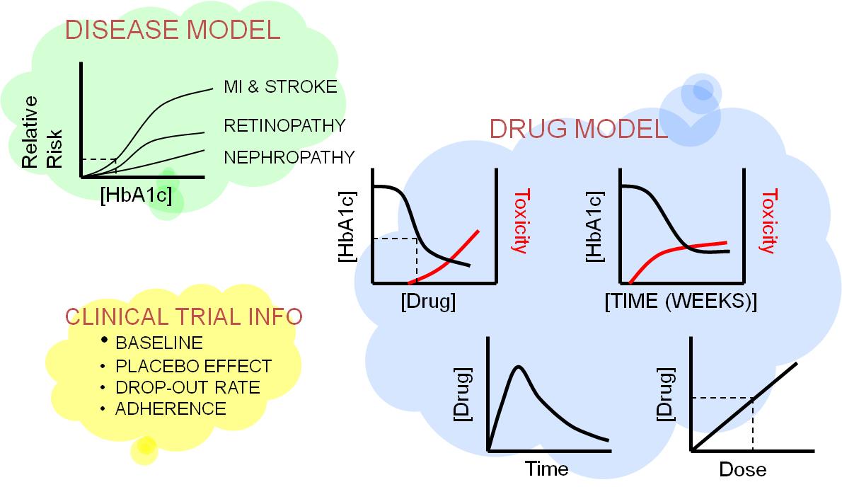
建模和模拟

Slide 4
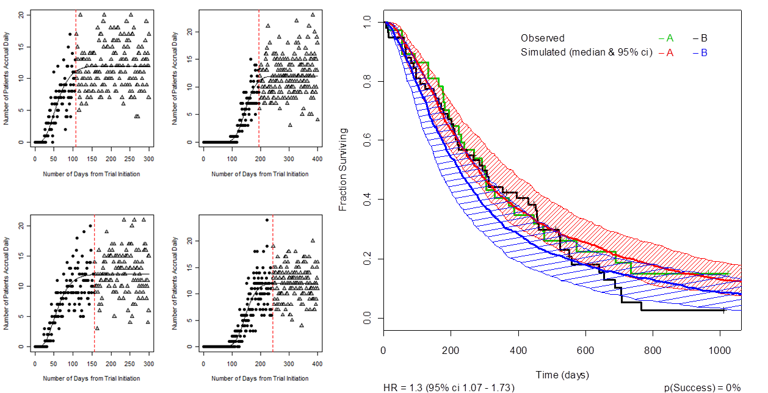
R与M&S

Slide 5
MSToolkit
install.packages("MSToolkit", repos = "http://R-Forge.R-project.org")
新药研发阶段的建模和模拟
临床实验数据的分析

Slide 6
Rweibo
install.packages("Rweibo", repos = "http://R-Forge.R-project.org")
新浪微博的R语言API
Rwordseg ：中文分词
tmcn：中文处理和中文文本挖掘

Slide 7
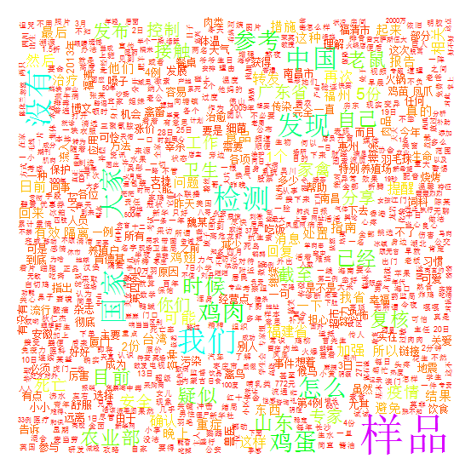
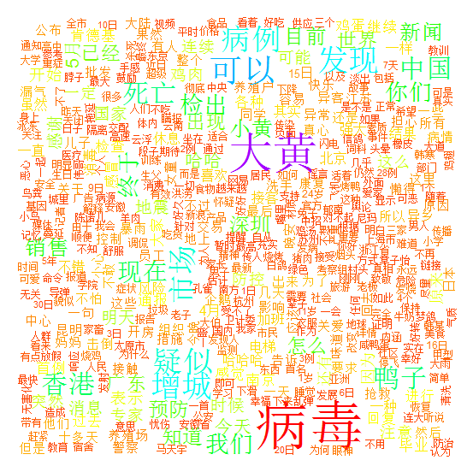
词云

Slide 8
html5vis
install.packages(“html5vis", repos = "http://R-Forge.R-project.org")
基于R 和 Javascript 实现的动态交互图形库
Corrplot、motionChart、 clusterPlot(ggplot-style)、googleMap、d3-based GeoGraph

Slide 9
Thank You!
中文网站：www.mango-solutions.com.cn
新浪微博：Weibo.com/mangosolutions
电话：+86 (0)186 0212 1997 / +86(0)21 5178 1325
地址：上海市徐汇区肇嘉浜路1065号飞雕国际大厦1607C

